Slide 1

一般社団法人
全国空き家アドバイザー協議会 ○○県○○支部
令和３年３月度例会
（過去の例会資料も参考にしてください）
・規約確認
・事例紹介

Slide 2
全国空き家アドバイザー協議会は
全国規約と支部規約があります。
全国は「国の情報と全国の情報を共有していく」
役割があり、支部は「自治体ごと」に設立されます。

Slide 3
全国空き家アドバイザー協議会は
自治体との協定は国土交通省（空き家問題は国土交通省・総務省所管）の
登録団体である「古民家再生協会」が行い
「空き家アドバイザー協議会支部の事務局運営」
を行います。

Slide 4
全国空き家アドバイザー協議会は
官（自治体※）民（空き家アドバイザー協議会）連携で
国の施策をタイムリーに取り入れた活動を
することが可能となります。
※宅地建物取引協会・不動産協会・司法書士会・土地家屋調査士会 など含む

Slide 5
全国運営規約（抜粋） １
（組織）
第４条
協議会は、市町村自治体毎に支部を設置し、事務局長を会員として正会員と特別会員をもって組織する。支部事務局長は協議会会長が指名するものとする。
２
特別会員は、協議会の目的に賛同するものとし協議会会長が指名する。
詳しくは全国運営規約をご覧ください

Slide 6
全国運営規約（抜粋） ２
（会計）
第１条
協議会の会計年度は４月１日に始まり、翌年３月３１日に終わる。
正会員は、会費として月額1000円を翌月末までに支払うものとする。
（事務局）
第１６条
事務局は東京都港区北青山２－７－２６に置く。
詳しくは全国運営規約をご覧ください

Slide 7
支部運営規約（抜粋）１
（事業）
地域の空き家バンク等と連携してその活性化等に向けた取り組み
地域住民との空き家活用の合意形成に向けた取り組み
空き家の発生抑制への取り組み
空き家の利活用等に関する取り組み
空き家（特定空き家等）の解体促進の取り組み
空き家のDIYによる流動化の促進
詳しくは支部運営規約をご覧ください

Slide 8
支部運営規約（抜粋）２
（組織）
協議会支部は、自治体毎に支部を設置し、会員として
正会員をもって組織し特別会員を置くことがきる。
協議会支部の事務局（以下「支部事務局」という）は
本部が指名するものとする。
２ 協議会支部の正会員の会員数は、協議会支部の目的
に賛同し、支部事務局が推薦する不動産業者5社前後
建築業者5社前後、本部の指定する専門員等で構成する。
３ 特別会員は、協議会支部の目的に賛同する都道府県
市町村等の職員とする。
４ 消費者へ安心・安全を期するためリフォームを含む
再生工事等は、国が定めるインスペクション業務ならび
にリフォームかし保険の付保を必ずするものとする。
詳しくは支部運営規約をご覧ください

Slide 9
支部運営規約（抜粋）３
（入会）
協議会支部入会の手続きは別に定める入会申込書を
支部事務局に提出し、理事会において、会員として
必要な資格や技能を有しているか審議の上、会長が
承認した場合、本部に申し込み、本部の承認を得て
決定する。
（退会）
退会を希望する会員は別に定める退会届をもって
その旨を支部事務局に申し出てこれを承認する。
詳しくは支部運営規約をご覧ください

Slide 10
支部運営規約（抜粋）４
（会計）
協議会支部の会計年度は4月1日に始まり、翌年3月31日
に終わる。
２ 正会員は、年間12.000円を会費として会計年度に
つき一度、本部の納付請求書に基づき、指定の銀行口座へ
振り込む方法により、会費を納付するものとする。
３ 納付された会費は、理由の如何を問わず返還しない。
４ 協議会支部の経費は、本部が定める正会員の会費等
の一部でこれを支弁する。
５ 会員が業務を受注した場合は、受注総額の1.5％
（建築に関わる業務の場合）を事務局経費として支部
事務局へ支払うものとし業種別に別に定める。
詳しくは支部運営規約をご覧ください

Slide 11
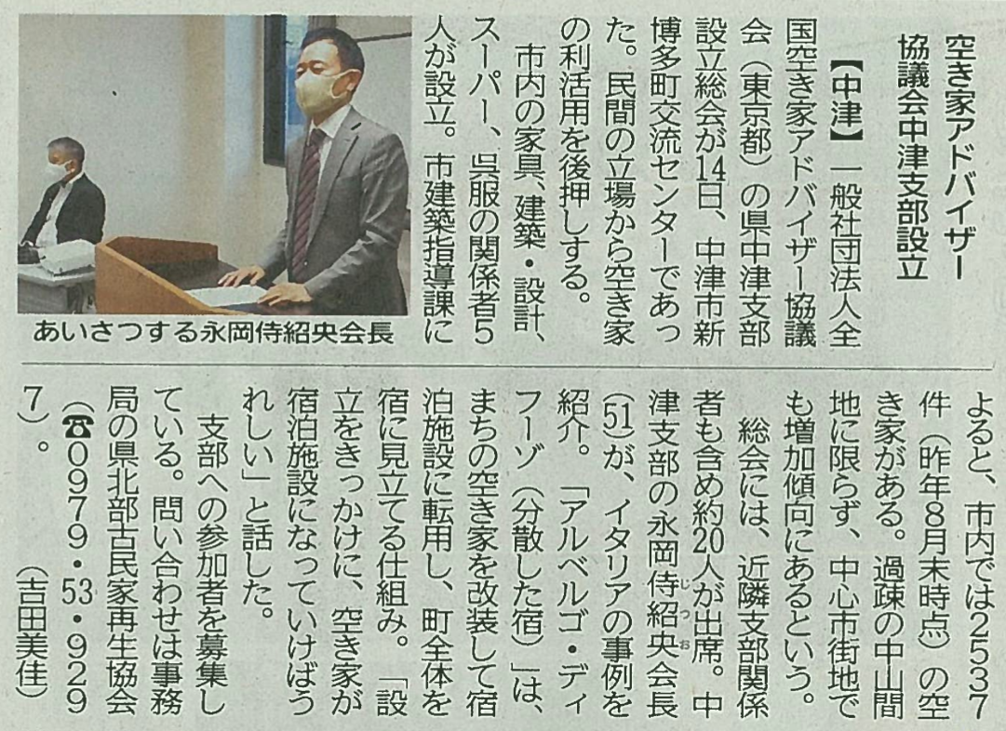
全国各地で設立されています １
大分合同新聞2021年1年21日号掲載

Slide 12
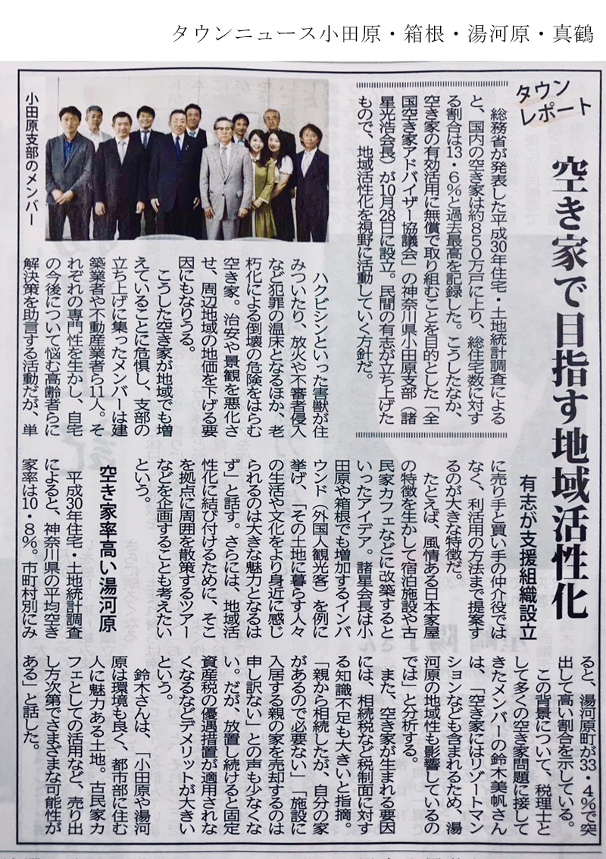
全国各地で設立されています ２
タウンニュース小田原・箱根・湯河原・真鶴版 2019年11年22日号掲載

Slide 13
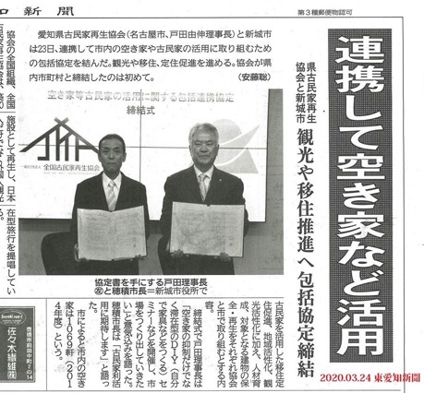
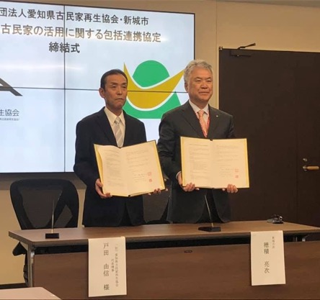
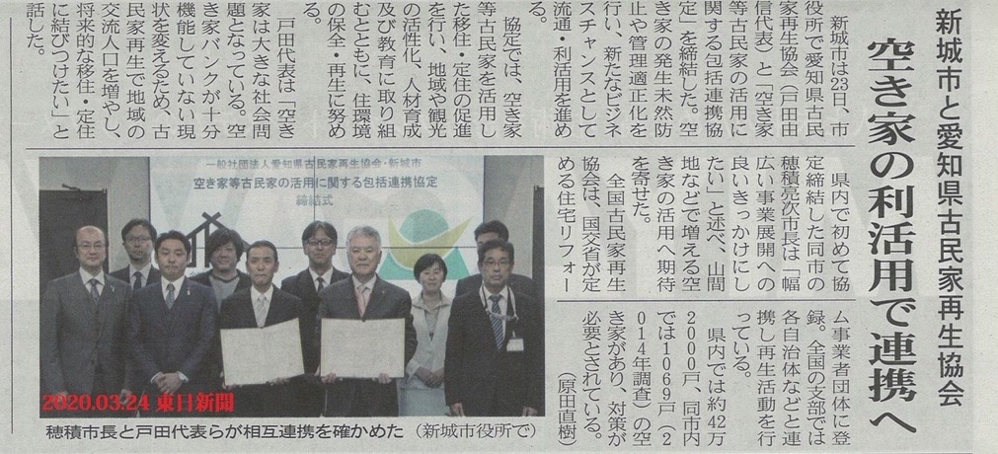
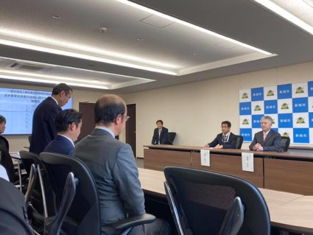
新城市
空き家連携協定
自治体連携協定の推進 １

Slide 14
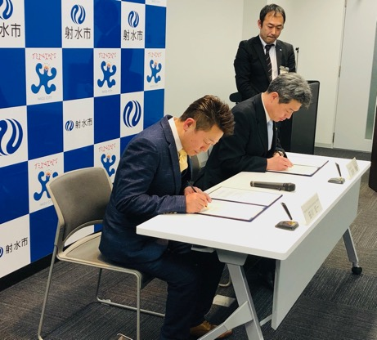
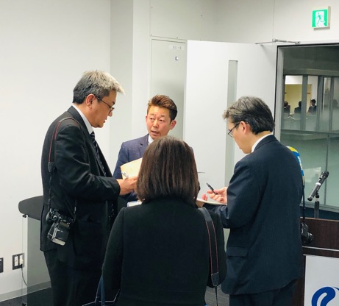
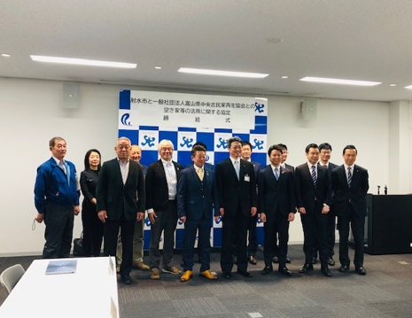
射水市
空き家連携協定
自治体連携協定の推進 ２

Slide 15
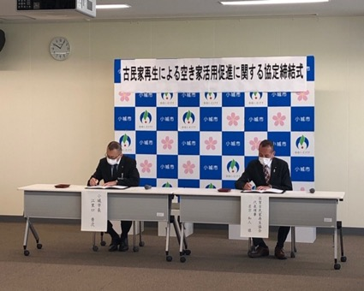
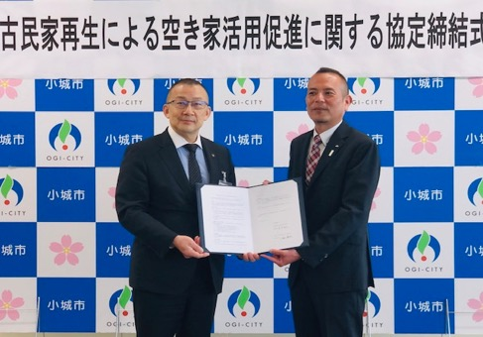
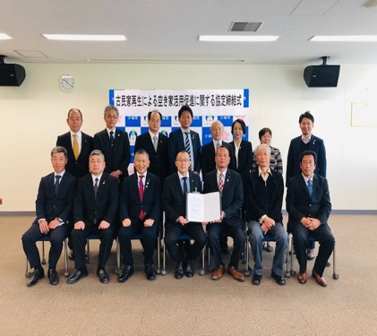
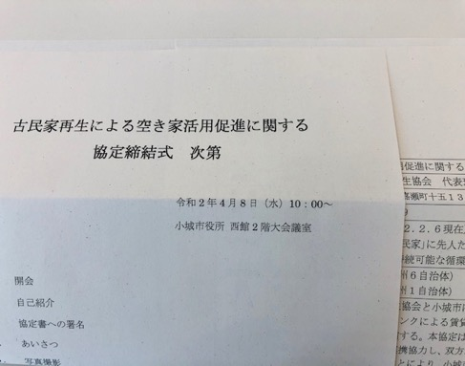
小城市
空き家連携協定
自治体連携協定の推進 ３

Slide 16
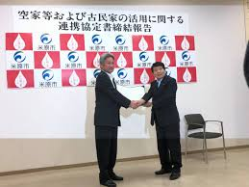
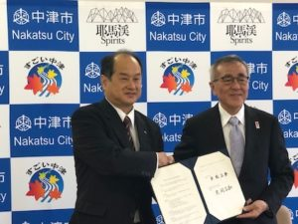
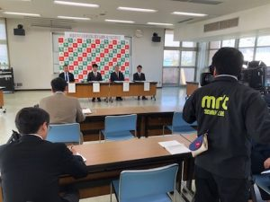
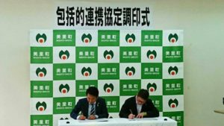
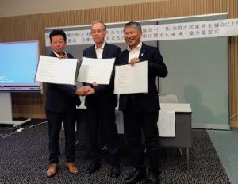
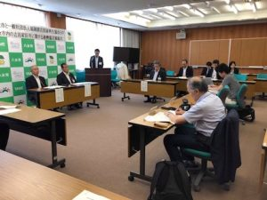
私たちは全国各地で自治体と連携協定をしています。

Slide 17
米原市協定抜粋
(連携事項)
第３条
甲および乙は、第１条の目的を達成するため、次に掲げる項目に
ついて連携する。
(１) 空家等および古民家を活用した移住定住の促進に関すること
(２) 空家等および古民家を活用した地域活性化に関すること
(３) 空家等および古民家に関する情報共有に関すること
(４) その他、甲乙協議の上、必要と認められる事項に関すること

Slide 18
美里町協定抜粋
（連携及び協力する事項）
第３条
町及び協会は、第１条の目的を達成するため、次に掲げる事
項について連携及び協力する。
空き家等古民家に関する情報共有に関すること。
空き家等古民家に関する発生抑制に関すること。
空き家等古民家の保全・再生に関すること。
空き家等古民家を活用した地域活性化に関すること。
空き家等古民家を後世につなぐための人材育成及び教育に関すること。
その他両者が協議して必要と認める事項

Slide 19
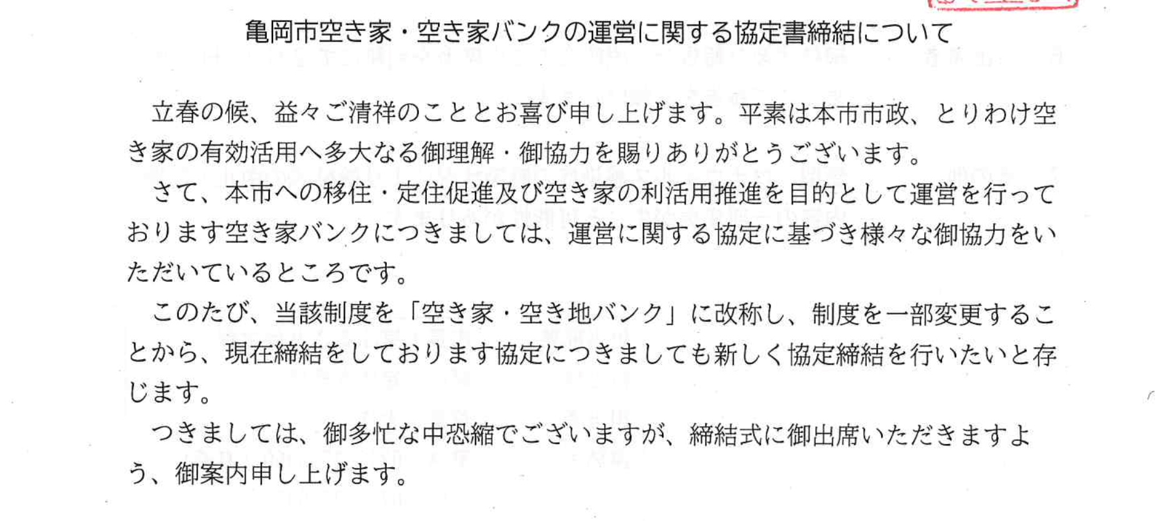
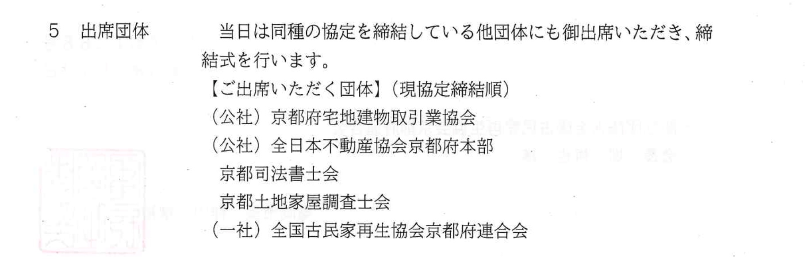
亀岡市事例

Slide 20
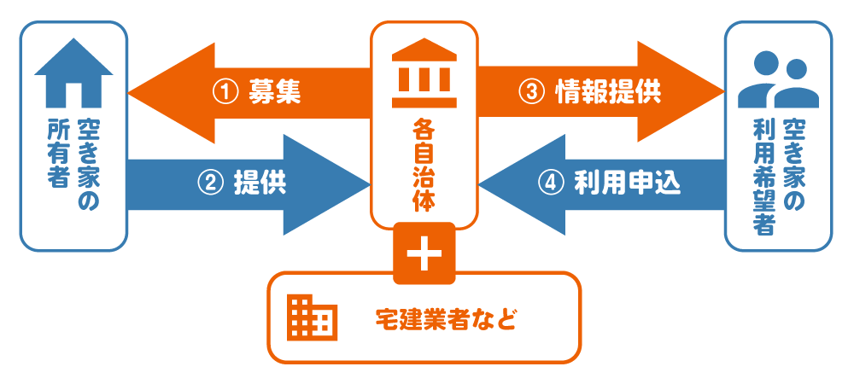
空き家に手を加えるコトなくそのまま流通が基本

Slide 21
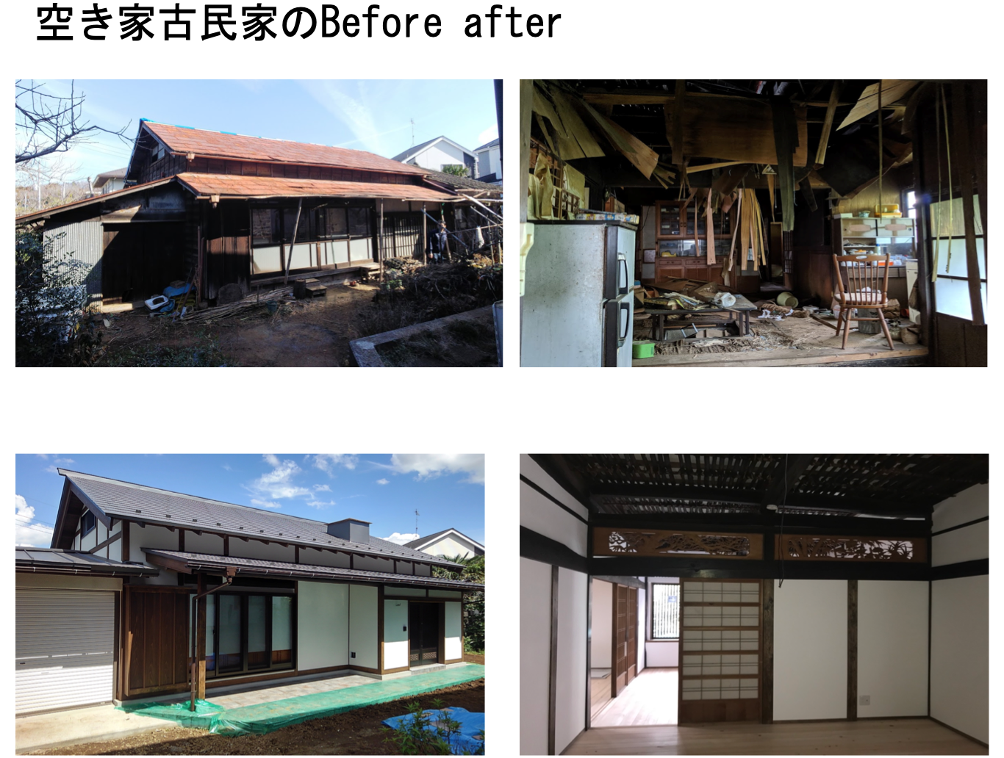
空き家バンクでは出来ないコト

Slide 22
自治体の出来ないこと民間が行う
⬇️
自治体と情報共有し自治体と共に「空き家課題解決」
（空き家バンク） ⬇️
自治体情報管理発信 ⇦連携⇨ 民間で実務運営
⬇️
・発生抑制
・解体促進
・利活用

Slide 23
全国空き家アドバイザー協議会の設置に於ける活動（組織）
空き家に於ける課題解決に向け全国空き家アドバイザー協議会支部が様々な情報・ノウハウ・ネットワークを活用し活動を展開していく
未来の子ども達の為に 空き家課題解決を通じ 地域を元気に
全国古民家再生協会
⇅
自治体
⇅
空き家バンク（移住中心になる）
連携協定
管理
会 員
（事務局/一般）
自治体単位で協議会を設置
空き家に関する業務を協業
協議会事務局
運営
全国空き家アドバイザー協議会 支部
育成
（基本運動）
会員組織を構築
講習試験
空き家課題TC/古民家MP
支部会員
各種業務
理念の共有
・会員（建築業）
・会員（解体業）
・会員（不動産業）
・会員（行政書士） など
地域の意識高い方10社程度を会員
移住だけでない様々な課題解決
（建物の付加価値を上げていく）
・空き家の利活用（交付金活用）
・空き家のリフォーム
・空き家の解体（移築。古材買取）
・DIYでの空き家の再生・移住
・ベットや片付けの相談 など
連携協定
各種業務依頼（紹介）
業務
●年間：１２，０００円（１社）
会費の２/３が協議会予算、残りを本会へ
●会員は全国古民家再生協会所属会員は原則不可
●会員は空き家課題TC/古民家MPの資格が必須
●リフォーム等が発生した際は、リフォーム瑕疵保険の付
保を必須とする。
業務サポート
DIY
あんしん解体
古材リユース推進協会
COSOJI
シルバー人材
家史
住教育
全日本不動産協会
全国ネットワークで対応可能なサポート体制

Slide 24
全国空き家アドバイザー協議会の設置に於ける活動（活動）
全国空き家アドバイザー協議会支部は地域でチームで課題解決に向けワンストップでの対応を実現します！
空き家課題
事業出口
サポート体制
□発生抑制
住教育
住教育インストラクター
住教育推進機構
シルバー人材センター
COSOJI
□解体促進
移築・古材
古民家移築価値鑑定
あんしん解体業者認定協会
古材リユース推進協会
家史
□利活用
交付金・DIY
古民家ツーリズムまちづくりプランナー
日本テレワーク協会・JTB
ロングステイ財団・ DIY
全国空き家アドバイザー協議会 支部
しっかり地域のチームでサポート

Slide 25


２つの資格制度でその推進のプロを育成していきます

Slide 26
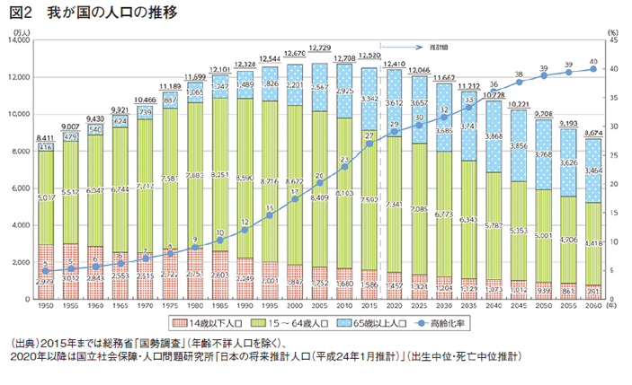
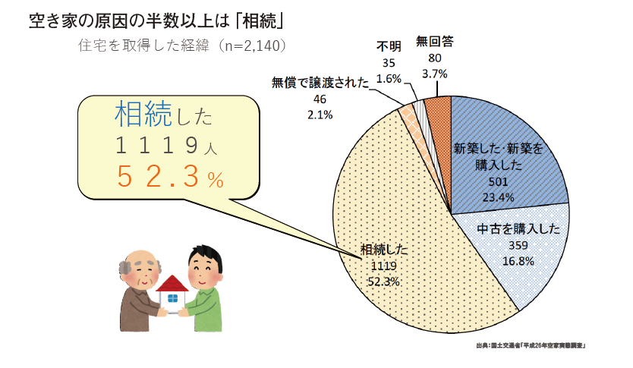
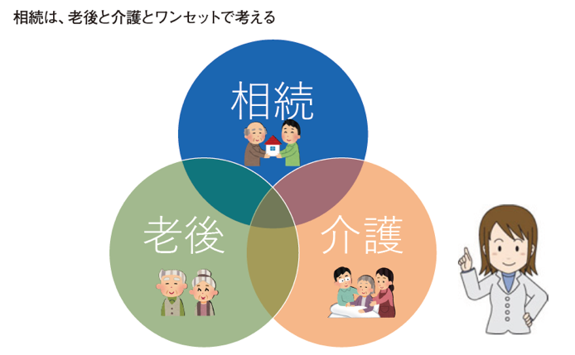
空き家課題トータルコンサルタント
-テキスト内容-
はじめに
第一章 空き家の現状について
第二章 片づけを知る
第三章 仏事
第四章 相続
第五章 人生は決める事の連続
第六章 相続事例回答練習

Slide 27
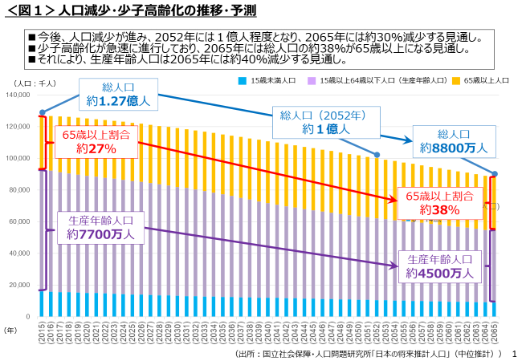
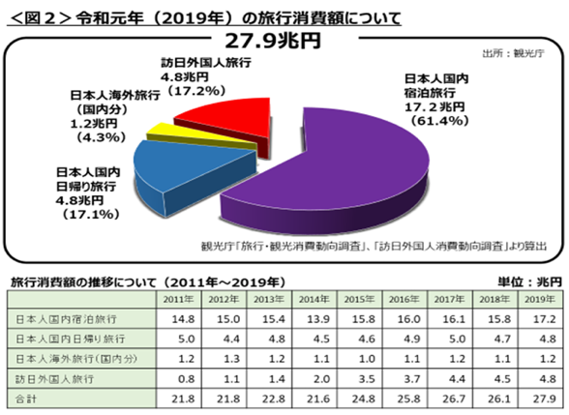
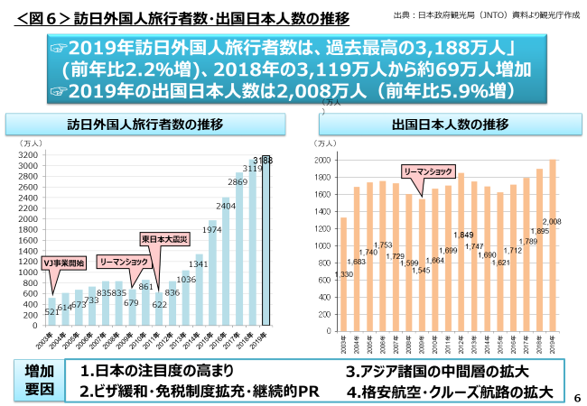
古民家ツーリズムまちづくりプランナー
-テキスト内容-
はじめに
第一部 観光概論
第二部 観光マーケティングの実際
第三部 SDGsと観光
第四部 交付金を活用したまちづくり
第五部 まちづくりプラン設計

Slide 28
自治体・地域と連携し
未来の〇〇〇の子ども達の為に
地域活性化の核となるチームへ
「全国空き家アドバイザー協議会〇〇県〇〇支部」
の能動的活動をよろしくお願い致します。
一般社団法人全国空き家アドバイザー協議会
理事長 園田 正文

